Slide 1
Himedia 일산 프로젝트 B팀 화면설계서
-불법 주정차 관제 시스템
팀장 : 안성호
팀원 : 조현진, 이강호, 최원경

Slide 2
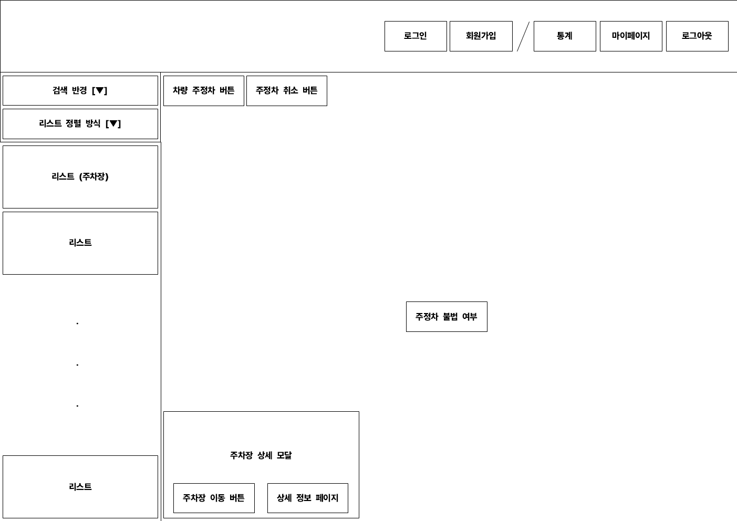
메인 페이지
Himedia
2
DEVELOP Description
1 | 랜덤으로 도로 위에 차량을 발생시키는 버튼
2 | 랜덤으로 발생된 차량의 마커를 지워주는 버튼
3 | 불법 주정차 시 검색될 주차장의 반경을 지정해주는 select box
4 | 출력될 주차장의 리스트의 정렬 방식을 지정해주는 select box (이름순 / 거리순)
5 | 검색된 주차장의 기본정보를 보여주고 클릭하면 (12)번의 모달창을 띄워주는 영역
6 | 차량 주정차 시 해당 차량의 주정차 불법 여부를 안내해주는 팝업 (불법 주정차 시 범칙금 관련 안내 추가)
7 | 회원의 아이디와 비밀번호를 입력 할 수 있는 로그인 폼 참을 띄워주는 버튼
8 | 회원이 서비스를 사용할 수 있도록 회원가입을 할 수 있는 회원가입 폼 창을 띄워주는 버튼
9 | 불법 주정차 데이터에 대해서 통계 정보를 볼 수 있는 페이지로 이동하는 버튼
10 | 회원의 정보를 수정하거나 탈퇴할 수 있는 폼 창으로 이동하는 버튼
11 | 로그인 되어있는 정보를 초기화하여 로그아웃 할 수 있는 버튼
12 | 주차장 리스트에서 특정 주차장 클릭 시 해당 주차장에 대한 주소나 주차구획수, 요금 등 기본적인 정보를 안내해주는 모달 창
13 | 해당 주차장의 마커 위치로 화면을 이동시켜주는 버튼
14 | 해당 주차장 세부 정보를 담고 있는 상세 정보 페이지로 이동하는 버튼
7
8
9
10
11
3
1
2
4
5
6
12
13
14

Slide 3
불법 주정차 통계 페이지
Himedia
3
DEVELOP Description
1 | 뒤로가기 버튼(메인 페이지 이동)
2 | 기간별, 구역별 셀렉트박스
3 | 통계 데이터가 요약되어 보여지는 구역
4 | 구별 비율의 데이터를 시각화하여 보여주는 구역
5 | 법정동 구역별로 불법 주정차 건수를 볼 수 있게한 데이터 시각화 작업을 한 구역
6 | 표와 막대그래프 시각화 데이터를 탭으로 나누어 둔 구역
1
[뒤로가기]
2
[기간선택 ▼] [구역선택 ▼]
3
4
파이차트
(구별 비율)
데이터 요약 영역
5
6
GeoJSON 지도영역
(법정동 경계, 색상으로 통계 표시)
[탭] 표 막대그래프
(지역별 건수)

Slide 4
불법 주정차 마이페이지
Himedia
4
DEVELOP Description
1 | 아이디 입력 공간 (readonly로 두어서 수정 불가)
2 | 이름 입력 공간 (readonly로 두어서 수정 불가)
3 | 핸드폰 번호 입력 공간
4 | 차량 번호 입력 공간
5 | 이메일 입력 공간
6 | 클릭할 시 수정한 정보가 저장되는 확인 버튼
7 | 클릭 시 비밀번호 변경 모달로 이동하는 버튼
8 | 클릭할 시 회원탈퇴 경고 메시지 출력 후 확인버튼 클릭 시 회원 탈퇴를 할 수 있는 버튼
9 | 변경하기 전 현재 비밀번호를 확인하는 공간
10 | 변경할 비밀번호를 입력하는 공간
11 | 변경할 비밀번호를 정확하게 입력했는지 확인하는 공간
12 | 클릭 시 변경된 비밀번호를 저장하는 버튼
1
9
아이디
현재 비밀번호
2
이름
10
새 비밀번호
3
핸드폰 번호
11
새 비밀번호 확인
4
차량 번호
12
변경
5
이메일
6
7
8
정보수정
비밀번호 변겅
회원 탈퇴

Slide 5
주차장 상세 정보
Himedia
5
주차장 명
뒤로 가기
DEVELOP Description
1 | 주차 가능수, 운영 시간, 요금 유형 등
2 | 지번 주소와 관리자 연락처 등
3 | 기본 요금, 기본 시간, 시간당 요금 등
4 | 구분(공영 주차장), 유형(노상, 노외, 부설) 등
1
2
운영 정보
위치 및 연락처
3
요금 정보
4
기본 정보

Slide 6
주차장 상세 정보
Himedia
6
DEVELOP Description
1 | 아이디, 비밀번호 입력 후 클릭 가능한 로그인 버튼
2 | 아이디를 잊어버렸을 때 아이디를 찾는 기능
3 | 비밀번호를 잊어버렸을 때 비밀번호를 찾는 기능
로그인 모달
로그인
아이디
비밀번호
1
로그인
2
아이디 찾기
3
비밀번호 찾기

Slide 7
주차장 상세 정보
Himedia
7
DEVELOP Description
1 | 비밀번호 찾기 기능에 사용하는 이메일 (실제 이메일 입력)
2 | 정보 입력 후 회원가입 버튼 클릭
회원가입 모달
회원가입
아이디
이름
휴대폰 번호
차량 번호
1
이메일
비밀번호
비밀번호 확인
2
회원 가입

